Slide 1
Die phonetischen Grundlagen einiger häufig vorkommenden Lautwandel in den Sprachen der Welt
Jonathan Harrington
Quellen: z.B. ohala1990.pdf in /vdata/Seminare/Prosody/lit

Slide 2
Lautwandel
Assimilation
Sieht man
[pm]
Palatalisierung
Kommt ja
[tʃ]
sieht Jürgen
Obstruent-Einfügung vor Nasalen
eins
[nts]
Nasal-Einfügung/Tilgung vor stimmhaften Plosiven
engl. 'lamb', dt. 'Lamm''
ital. 'inverno'
Nasal-Tilgung vor Frikativen
Am Engl. fence
[ẽs]
Vokalnasalisierung
Sieht man
[ã]

Slide 3
Die phonetischen Grundlagen des Lautwandels
Lautwandel in mehreren Sprachen
Beobachtung der synchronen Variation
Beziehung zwischen Lautwandel und Sprachtypologie
Die Erklärung des Lautwandels durch die Eigenschaften der Sprachproduktion und/oder –Perzeption (ofte mit empirischer Analyse)

Slide 4
1. Assimilation in mehreren Sprachen¹
Die Assimilation ist meistens antizipatorisch – warum?
1. ohala1990.pdf

Slide 5
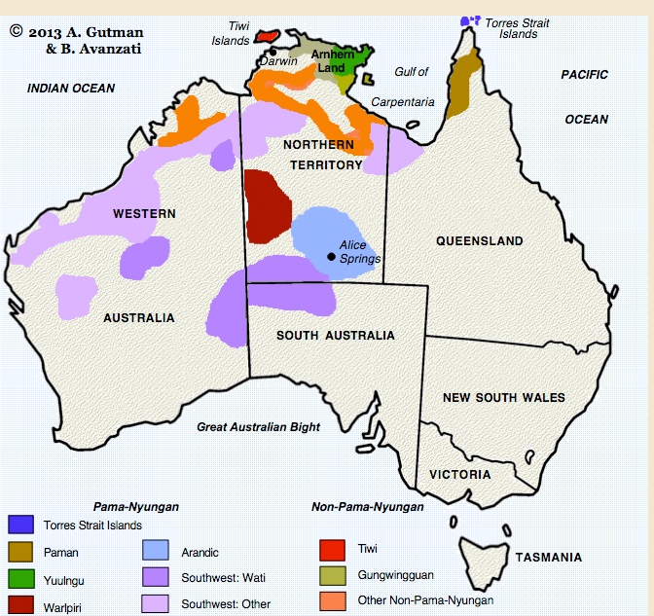
Assimilation: Typologische Eigenschaften
Präferenz für KV in den Sprachen der Welt¹
Fast alle Sprachen haben KV (wie, wo, sieh...)
Kaum eine Sprache mit VK (aß, ein usw.) ohne KV
Einige Ausnahmen: z.B. die australische Sprache Arrernte².
1. Jakobson, R., Halle, M., 1956. Fundamentals of Language. Mouton, The Hague
2. Breen & Pensalfini, 1999, Linguistic Inquiry, 30, 1-25.

Slide 6
Contra 'ease of articulation'
"The most common explanation [for assimilation] ... is "ease of articulation". Unfortunately, the notion of "ease" or "simplicity" has never been satisfactorily defined. No one knows how to quantify articulatory effort... the notion of ease of articulation fails to explain why ... it is typically C1 which assimilates to C2 and not vice-versa. A priori, it seems more plausible that if degree of effort really mattered, C1 is the consonant that should prevail in these assimilations, i.e. after supposedly "lazy" speakers adopt a given articulatory posture, one would expect them to maintain in during C2. That the opposite happens is sufficient reason to be highly suspicious of such accounts." (ohala1990.pdf)

Slide 7
Assimilation: Produktion und Perzeption
Perzeptive Dominanz von initialem K
Empirische Untersuchung in Ohala (1990): In VKKV Reihenfolgen ist KV perzeptiv dominant¹
z.B. [abda].
Langer Verschluss: Hörer nehmen [b] und [d] wahr
Kurzer Verschluss: Hörer nehmen zunehmend [ada] (nicht [aba]) wahr.
Ohala (1990)¹: In KV jedoch nicht in VK führt die K-Lösung (vor allem in Plosiven) zu starken akustischen Modulationen an der KV-Grenze. Hörer reagieren besonders auf akustische Änderungen – und deswegen ist K in KV für den Hörer perzeptiv deutlicher als in VK.
Der Lautwandel kommt laut Ohala (1990) also im wesentlichen zustande weil der finale K von der initialen perzeptiv maskiert wird.
1. ohala90.pdf in /vdata/Seminare/Prosody/lit

Slide 8
2. Velar Palatalisierung
Stimmlos
[k] -> [tʃ] vor vorderen Vokalen - aber nicht umgekehrt:
Englisch 'cool'/'chill' AHD: /kuoli/ Alt-englisch: /kele/
Deutsch/Englisch: 'Käse'/'cheese' (Latein: caseus);
Franz. 'chien', /ʃjɛ̃/ (Latein canis).
Deutsch/Englisch: 'Kind'/'child' (Gothisch: /inkilθo/ 'schwanger').
Stimmhaft
[g] -> [dʒ] vor vorderen Vokalen
Die velare Palatalisierung ist aber nicht so häufig wie im stimmlosen Fall.
Latein 'regina', Ital. /redʒina/
Alt. Gr. gymnasion, Engl. /dʒ/: gymnasium
Latein 'magnus', Engl. major /meidʒə/

Slide 9
Velar Palatalisierung: in vielen Sprachen der Welt
Guion (1998), guion98.phonetica.pdf

Slide 10
Phonetische Grundlage
Produktion
Ohala (1992)¹: contra eine artikulatorische Erklärung. Die Quelle des Lautwandels (/i/ = palatal) ist nicht so weit nach vorne im Mund wie der koartikulatorische Effekt (/tʃ/ = post-alveolar). Warum also nicht /k/ → (palataler) /c/ vor /i/?
Perzeption
Eine große akustische Ähnlichkeit zwischen /ki, tʃ/.
/k/ vor /i/ wird oft mit /tʃ/ perzeptiv verwechselt aber nicht umgekehrt (Guion, 1998)²
Winitz et al (1972)³. Stop Bursts wurden aus CV gesplicet. Hörer identifizieren oft /k(i)/ als /t/ aber /t(i)/ nicht als /k/
1. ohala1992.pdf
2. guion1998.phonetica.pdf
3. winitz72.jasa.pdf

Slide 11
Empirische Untersuchung (Chang, Plauché, Ohala, 2001)¹
Spektrum von /k/ Burst
Amplitude
editiert
3 kHz
Frequenz
Die Hinzufügung von einem 3 kHz Gipfel (typisch für /k/) zu einem /t/ Spektrum führte nicht zur Wahrnehmung von /k/
1. chang01.pdf

Slide 12
Velar Palatalisierung und Stimmhaftigkeit
Stimmhafte Affrikaten sind seltener als stimmlose in den Sprachen der Welt: Verhältnis 1:3 (Maddieson 1984, S. 38-39)
Im allgemeinen sind stimmhafte Frikative/Affrikaten selten, weil Stimmhaftigkeit mit Turbulenz nicht besonders kompatibel sind.
Vielleicht aus diesem Grund werden stimmhafte Frikative oft diachron lenisiert.
Maddieson (1984). Patterns of Sounds. Cambridge Univ. Press: Cambridge

Slide 13
z.B. Stimmhafte Frikative [ʝ, ɣ] wurden zu Gleitlauten in mittelenglisch (Luick et al, 2010; in Garrett & Johnson, 2011²).
Mittelenglisch
Englisch
Deutsch
/e:ʝe/
eye
Auge
/laɣe/
law (legal)
/ʝeoɣuð/
youth
Jugend
/borɣian/
borrow
borgen
/folɣian/
follow
folgen
/morɣe/
tomorrow
morgen
/sorɣe/
sorrow
Sorge
1. Luick, Wiessner, Katz (2010). Historische Grammatik der Englischen Sprache. 2. garrett11.pdf

Slide 14
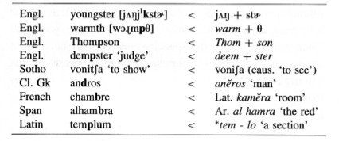
3. Einfügung oraler Obstruenten nach Nasalen
Engl: 'humble' (demütig) verwandt mit 'humility' < Latein 'humilis' (von der Erde); 'empty' < alt-englich ('amtig').
ohala93.pdf, ohala97.pdf

Slide 15
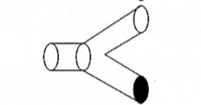
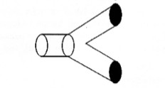
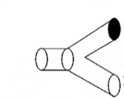
Einfügung oraler Obstruenten nach Nasalen
n
Nasaler Raum
Oraler Raum
t
s
ohala2005.pdf

Slide 16

4. Einfügung nasaler Konsonanten vor stimmhaften Obstruenten (Ohala & Ohala, 1991¹)
Diachron.
1. Sanskrit ➝ Alt-Hindi. VNP ➝ ṼP (N = Nasal, P = Plosiv).
2. Alt ➝ Modern Hindi: ṼP ➝ ṼNP (nur wenn K stimmhaft ist)
eventuell damit verbunden damit: ital. inverno, Lat. hibernalis (wintrig)
ohala91.phonetica.pdf

Slide 17
Untersuchung von Ohala & Ohala (1991)¹ mit Messungen von oralem/nasalem Luftstrom. Französische Sprecher produzierten:
dit saint bel enfant dit saint pour moi
di sɛ̃(m)bel ãfã
manchmal mit [m]
di sɛ̃ puʁ mwa
nie mit [m]
N + stimmhafter Verschluss
N + stimmloser Verschluss
akustisch
sehr ähnlich
ganz unterschiedlich
beide Energie im Bereich. < 500 Hz.
Schwer zu erkennen, ob beide vorkommen
Perzeption
NB Englisch 'lamb' = /lam/ jedoch 'lamp' = /lamp/
1. ohala91.phonetica.pdf

Slide 18
5. Lautwandel: Tilgung von Nasalen vor stimmlosen Frikativen
mit
ohne
fünf, Gans, uns, Wunsch
five, goose, us, wish
(aber: finden, Hund, Engl: find, hound)
Latein: insula, mensis
Ital: isola, mese.
English: island, Fr. île
Deutsch: Insel
Latein: dens
tooth
Latein: constituere (= entscheiden), Englisch: constitute
Ital: costituere
AHD: anθar,
Deutsch: ander
other

Slide 19
Nasalisierte Frikative und Typologie
Nasalisierung und ein turbulenter Luftströmung sind miteinander nicht kompatibel.
Keine phonologischen Kontraste in den Sprachen der Welt zwischen oralen und nasalen Frikativen.
Ob nasalisierte Frikative überhaupt vorkommen, ist umstritten.
[ṽ] laut Schadenberg (1982)¹ im Umbundu, einer Bantu Sprache von Angola geben.
Nasalisierte Frikative in Coatzospan Mixtec laut Gerfen (2001)², einer mexikanischen Sprache in Oaxaca, S.W. Mexiko.
Laut Ohala et al (1998)³ sind das eventuell keine nasalisierten
Frikative sondern Approximanten (siehe auch Shosted, 2006⁴ dazu).
Schadenberg (1982) J. African Languages and Linguistics
Gerfen (2001) Int. l Journal of American Linguistics
http://www.icacommission.org/Proceedings/ICA1998Seattle/pdfs/vol_4/2921_1.pdf
http://linguistics.berkeley.edu/dissertations/Shosted_dissertation_2006.pdf

Slide 20
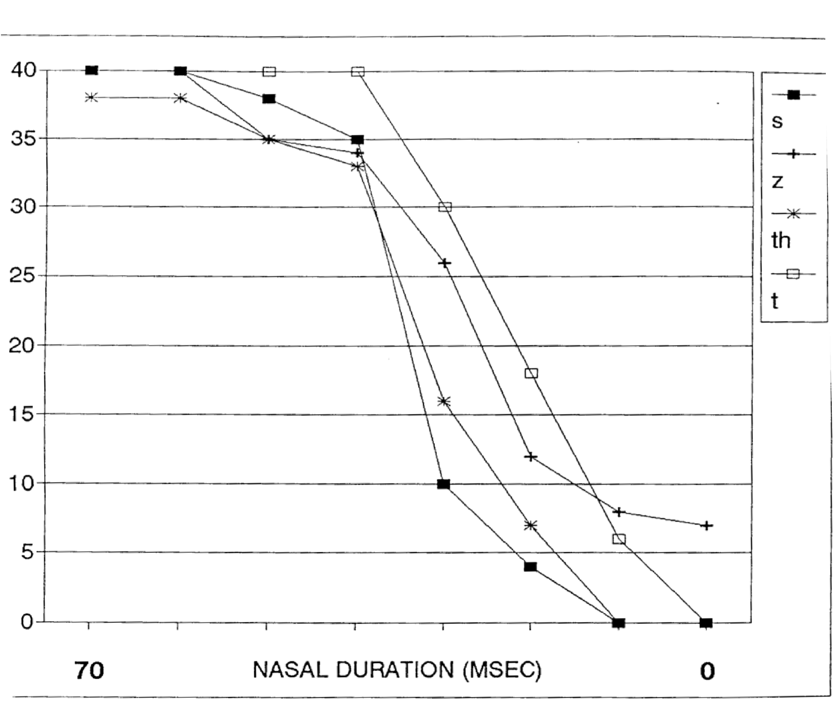
3. Nasale vor Frikative
Ohala & Busa (1995): Ein Am. Sprecher produzierte /ɡɛn/ = [ɡɛ̃n]
/n/ wurde stufenweise weggeschnitten; ein Konsonant wurde nach dem [ɛ̃] hinzugefügt
Hörer mussten urteilen, ob ein /n/ vorhanden war oder nicht.
Weniger /n/-­‐ Urteile vor einem /s/
Ergebnis: ein /s/ tendiert, ein davorkommendes /n/ perzeptiv zu maskieren.
ohala95.pdf

Slide 21
6. Vokalnasalisierung und Komprimierung der Vokalhöhe
u
i
/fin,fɛ̃/ dünn/Ende (fine, fin)
/plen, plɛ̃/ voll (w/m), pleine, plein
/yn, œ̃/ ein (w, m), une, un
/ʒøn, ʒœ̃/ jung (w, m) jeune, jeun
nasalisierte Vokale
Wright (1986)¹ : Sprecher produzierten orale Vokale und nasalisierten sie, ohne die Zungenposition zu ändern. Hörer mussten die Vokalqualität der Vokale identiﬁzieren. Nasale Vokale waren in der Höhe perzeptiv komprimiert: tatsächliche [ĩ, ã] wurden als [ẽ, ɛ]̃ wahrgenommen
a
ɑ
Die diachrone Nasalisierung von Vokalen führt zu einer Komprimierung der phonetischen Vokalhöhe -­‐ insbesondere in vorderen Vokalen
1. Wright, J. T. (1986). The behavior of nasalized vowels in the perceptual vowel space. In J. J. Ohala & J.J. Jaeger (Eds.), Experimental phonology (pp.45-­‐67). Orlando, FL: Academic Press.

Slide 22
Vokalnasalisierung und Komprimierung der Vohalhöhe
Akustische Oralformanten
oral
nasal
Akustische Nasalformanten
a
a
ã
ã
Perzeption
F1
F1
F1
F2
N1
F1
Frequenz
}
N1
F1
integriert
F1
F1
F1
i
i
ĩ
ĩ
oral
nasal

